Slide 1
German
By: natalie bouri

Slide 2
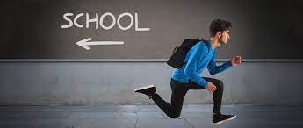
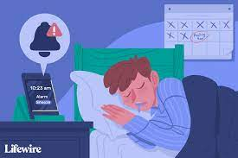
Am morgen klingelt der wecker nicht and ich gehe nicht indie Schule

Slide 3
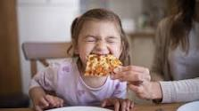
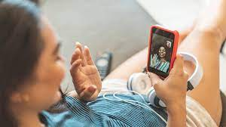
Um 11:00 frühstücke ich pizza danach telefoniere ich mit Maria

Slide 4
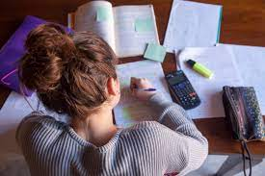
Um 4:30 mache ich hausaaugaben

Slide 5
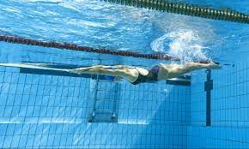
Dann sehwmme ich um 6:00 uhr

Slide 6
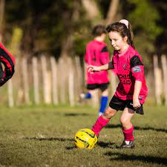
Am nachmittag ich spielen fußball

Slide 7
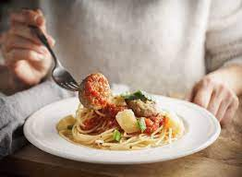
Ich esse mein Abendessen um 9:00 Uhr

Slide 8
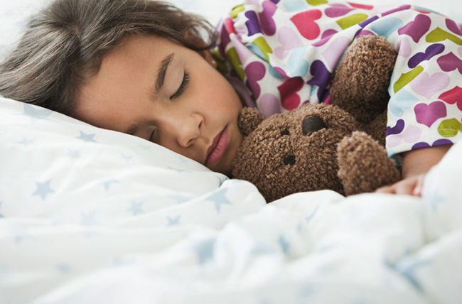
Ich schlafe um 11:00 Uhr

